Slide 1
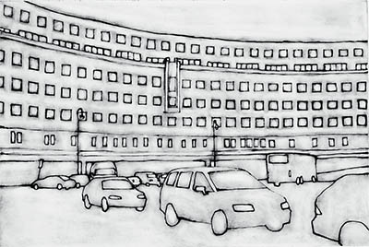
Sakprosa
Formelle sakprosasjangrar

Slide 2
Formelle sakprosasjangrar
Følgjer som regel eit fast mønster
Dei tekstane du skal lære om, er:
Rapport
Formelt brev og e-post
Søknad og CV

Slide 3
RAPPORT
Blir brukt overalt i samfunnet. Vanleg i arbeidslivet og i offentleg samanheng.
Ein rapport skal
informere om ei sak
dokumentere eit arbeid
informere om eit hendingsforløp eller ein skade

Slide 4
Formelt språk
Språket i ein rapport skal vere formelt og forretningsmessig.
Ein finn ofte ferdige standardskjema for ulike rapportar. Eit eksempel er skademeldings-skjema for motorkøyretøy. Forsikringsselskapa krev eit slikt i samband med ulykker.

Slide 5
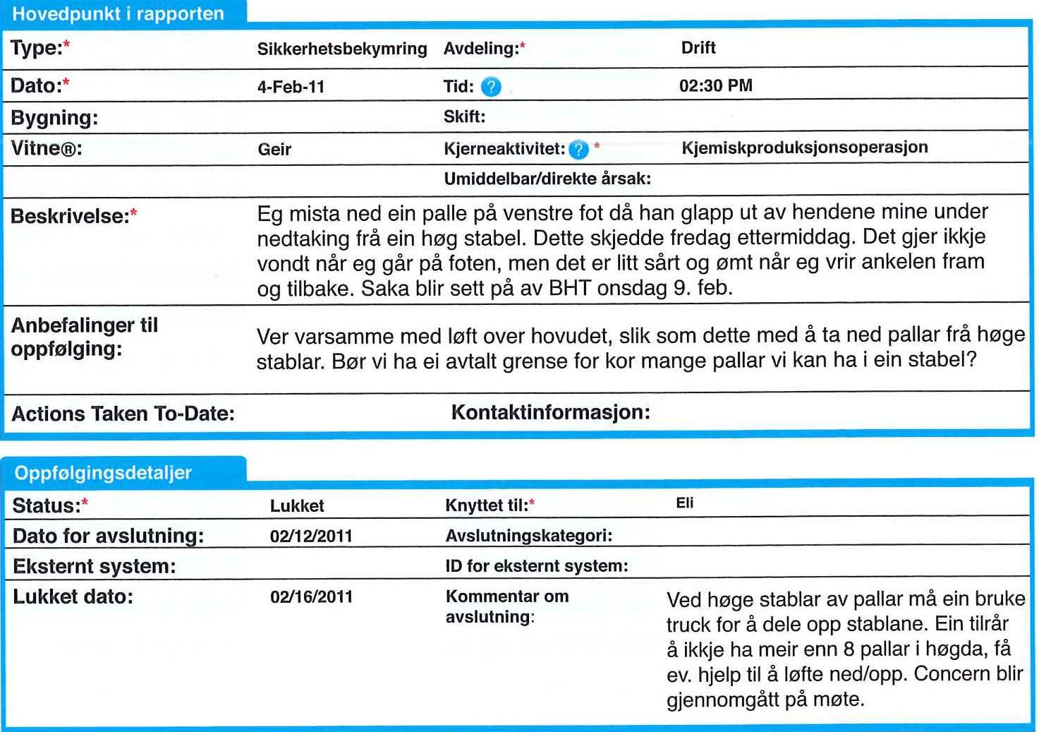
Oppskrift på rapport
rapporthovud
overskrift
hovudinnhald
eigen vurdering

Slide 6
Formelt brev og e-post
Blir for eksempel brukt når ein skal kontakte eit offentleg kontor eller i forretnings-samanheng.
Skal du bestille ei vare frå eit firma som ikkje har nettbutikk, sender du ein førespurnad per brev eller e-post.

Slide 7
Formelt skriv
Husk at språket i brevet ditt må vere formelt.
Dersom du korresponderer formelt via e-post, må du spare på e-postane slik at du kan gå tilbake og sjå kva som er skrive dersom det blir nødvendig.

Slide 8
Jobbsøknad
Når du søkjer om jobb, må du marknadsføre deg sjølv i søknaden.
Søknaden din skal gi informasjon om kven du er, og gjerne fortelje kvifor firmaet bør tilsetje akkurat deg.

Slide 9
CV : Curriculum vitae
Ein CV skal fortelje ein arbeidsgivar kven du er og gi opplysningar om skulegang, jobberfaring og andre relevante erfaringar.
På Internett finn du mange ferdige malar du kan bruke når du skal skrive ein CV.
En CV skal vere etterretteleg. Ikkje skriv noko du ikkje kan stå for.

